Slide 1
Do Not Disturb
2017180002 고선우
2020184015 박가현
2020184025 이승희
교수 서명란

Slide 2
목차
01 개요
05 개발 내용
02 게임 조작
06 문제점 및 보완책
03 기술 요소와 중점 연구 분야
07 향후 개발 일정
04 구성원 역할 분담
08 데모 시연

Slide 3
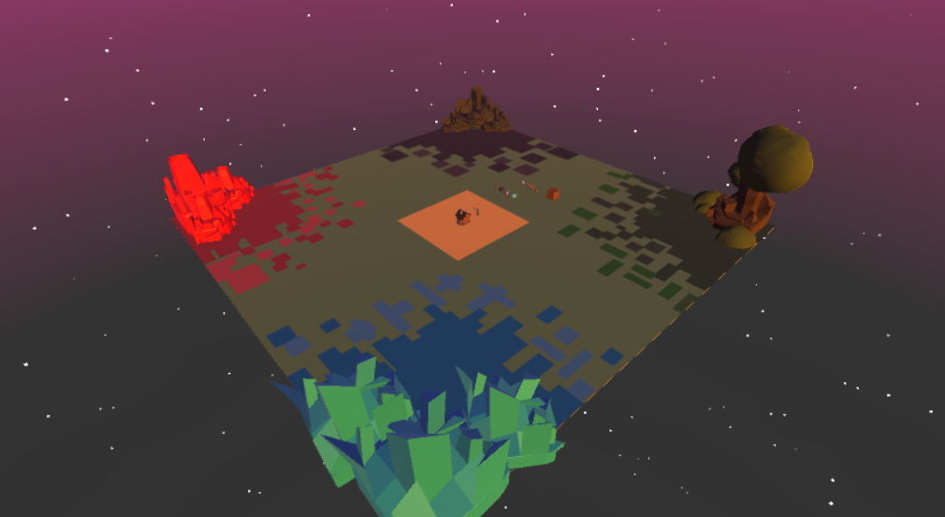
개요 – 게임 소개
장르 : 전략 시뮬레이션
플레이 타임 : 20~30분
인원 : 1~2명

Slide 4
개요 – 게임 흐름도
게임 시작
자원 채취
포탑 건설 및 연구
일정 시간 후 방어
방어 중 자원 채취 및 건설 가능
10웨이브 후
생존 및 섬멸
No
No
패배
Yes
승리

Slide 5
기술 요소와 중점 연구 분야
전투 유닛 AI
툰 쉐이더 제작
메쉬 슬라이스
- 길찾기 알고리즘을 이용한 전투 유닛 AI 구현
- 경계면을 뚜렷하게 나누어 그림자를 간단하게 표현
TCP/IP 서버
- 오브젝트의 메쉬를 절단면 기준, 둘로 나눠 잘려진 단면을 서브 메쉬로 채워 슬라이스 표현
- TCP/IP를 이용한 2인 서버 제작

Slide 6
구성원 역할 분담
고선우 | 박가현 | 이승희
텍스처 제작 모델 제작 UI 제작 | 유닛 길찾기 유닛 제작 포탑 구현 게임 매니저 구현 UI 구현 | 메쉬 슬라이스 캐릭터 인벤토리 ,컨트롤 구현 도구 인터랙션 미니맵, 크래프트 구현 UI 구현

Slide 7
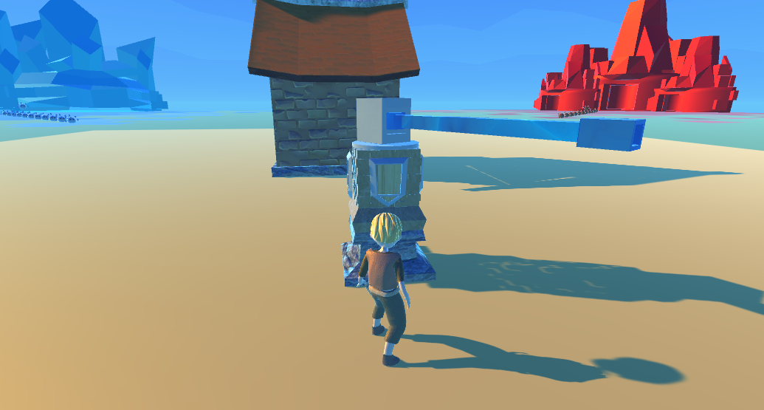
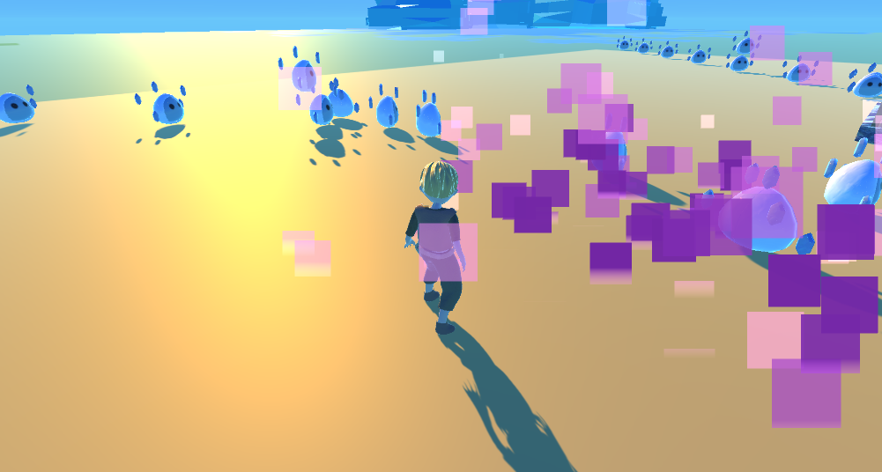
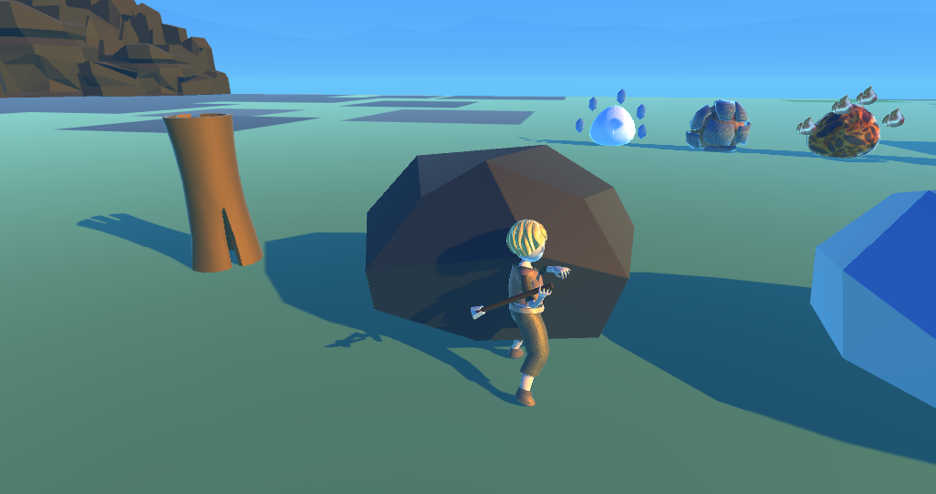
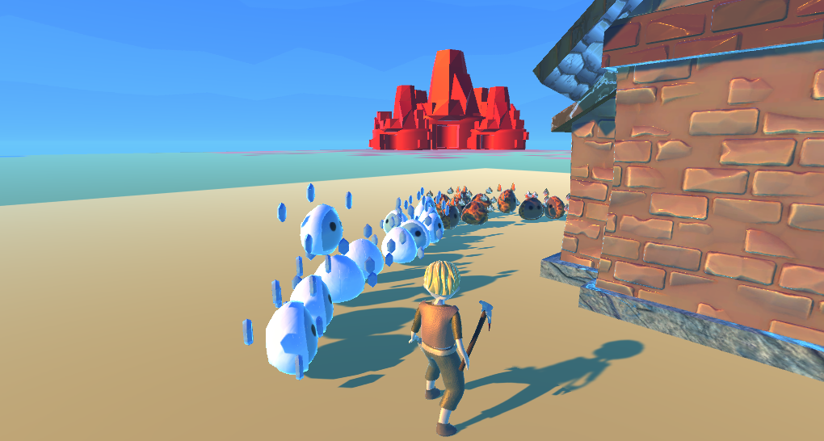
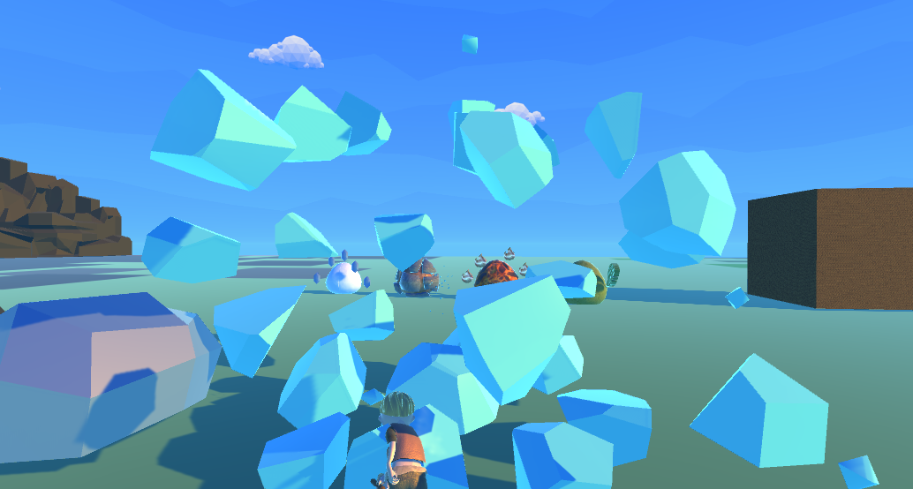
개발 내용

Slide 8
문제점 및 보완책
애니메이션 및 이펙트
제작 딜레이
문제점 : 애니메이션 및 이펙트 등 시각적인 요소 부족
보완책 : 향후 애니메이션 모션 부드럽게 제작하고 이펙트 추가할 예정
문제점 : 중점 연구 과제에 치중해 보스 및 연구소 등 게임 요소 제작 지연
보완책 : 빠른 시일 내에 구현 예정

Slide 9
향후 개발 일정
5월 | 6월 | 7월
보스 구현 연구소 구현 | TCP/IP 서버 툰 쉐이딩 | 이펙트 및 사운드 추가

Slide 10
데모 시연

Slide 11
감사합니다.

